Slide 1
Resumen de Salvifici doloris
Carta Apostólica sobre el sentido cristiano del sufrimiento humano dado
en 1984 por Juan Pablo II

Slide 2
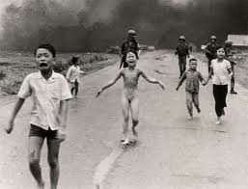
Partes de la Carta
1º Introducción
2º El mundo del sufrimiento humano
3º A la búsqueda de una respuesta a la pregunta sobre el sentido del sufrimiento
4º Jesucristo, el sufrimiento vencido por el amor
5º Participes en los sufrimientos de Cristo
6º El evangelio del sufrimiento
7º El buen samaritano
8º Conclusión

Slide 3
1º INTRODUCCIÓN
¿De dónde le viene la alegría a San Pablo?
Del descubrimiento del sentido del sufrimiento
Este descubrimiento es el sentido salvífico del sufrimiento
Pertenece a la trascendencia del hombre
Es válido para todos los hombres

Slide 4
1º INTRODUCCIÓN
Completo en mi carne lo que falta a los padecimientos de Cristo, para bien de su Cuerpo que es la Iglesia
(Col.1,24)

Slide 5
1º INTRODUCCIÓN
Acompaña al hombre a lo largo y ancho de la geografía
Es esencial a la naturaleza humana, inseparable de la existencia terrena del hombre.
Unida a la Redención porque esta se ha realizado mediante la Cruz
La iglesia que nace del misterio de la redención en la Cruz, está obligada a buscar el encuentro con el hombre sufriente
Suscita compasión, respeto, atemoriza, tocando el corazón y la fe

Slide 6
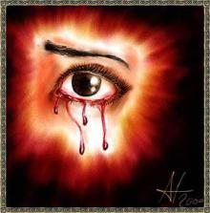
2º El mundo del sufrimiento humano
Si se quiere penetrar en el mundo del sufrimiento se debe ir más allá de la descripción
Más amplio que el considerado en la medicina
El hombre sufre de diversos modos
Sufrimiento físico (duele el cuerpo)
Sufrimiento moral (duele el alma)

Slide 7
2º El mundo del sufrimiento humano
¿Cuando sufre el hombre? Cuando experimenta cualquier mal
Sufrir es experimentar cualquier mal
En lengua griega no se identifica el mal con el sufrimiento, sino que sufre porque prueba el mal
La Sagrada Escritura es un gran libro del sufrimiento, sobre todo el AT
El hombre es un conjunto psicofísico, por tanto, alude a la integración de los dos males

Slide 8
2º El mundo del sufrimiento humano
Dentro de la actividad específica del mundo psicológico se halla siempre una experiencia del mal
¿Qué es el mal? La respuesta cristiana en distinta a otras tradiciones culturales y religiosas
El cristiano afirma que el hombre sufre a causa de un bien del que no participa. Cuando debería tener parte en este bien y no lo tiene

Slide 9
2º El mundo del sufrimiento humano
El sufrimiento forma un “Mundo” junto al hombre
Cada hombre que sufre forma parte de ese “Mundo” , y a la vez ese “Mundo” está dentro del él.
Los hombres que sufren son semejantes, por lo que existe una comunión y solidaridad
Es personal y colectivo y en ocasiones se hace más denso: calamidades, epidemias, o bien, la guerra
Hoy se habla del sufrimiento del mundo, del mundo que ha sido transformado por el progreso, más peligroso que nunca.

Slide 10
3º A la búsqueda de una respuesta a la pregunta sobre el sentido del sufrimiento
El hombre se las hace a Dios como creador y Señor del mundo. Muchos caen en la frustración y hasta en la negación del Dios creador
En el libro de Job, en la respuesta de los amigos, se ve el sufrimiento como consecuencia de algún pecado y es mandada por Dios.
Nos preguntamos:¿Por qué ?
Son las causas, las razones, la finalidad, es decir, el sentido del sufrimiento
¿Por qué el mal en el mundo?

Slide 11
3º A la búsqueda de una respuesta a la pregunta sobre el sentido del sufrimiento
Job niega que sea verdad ese principio porque el se reconoce inocente
Job representa el sufrimiento de un inocente y se debe comprender como un misterio
Tiene un valor educativo para corregir las conductas, para la conversión, para reconstruir el bien
Para percibir la verdadera respuesta del” por qué” del sufrimiento, hay que buscar la respuesta en la revelación del amor divino

Slide 12
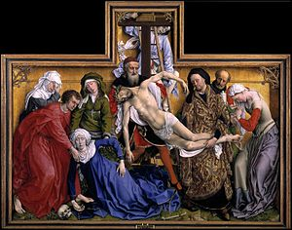
3º A la búsqueda de una respuesta a la pregunta sobre el sentido del sufrimiento
Cristo hace entrar en el misterio y nos hace descubrir el por qué del sufrimiento ya que Él le ha dicho todo al hombre desde la Cruz

Slide 13
4º Jesucristo, el sufrimiento vencido por el amor
“ Si Dios amó tanto al mundo, que entregó a su Hijo para que todo el que cree en Él no muera, sino que tenga Vida eterna”
(Jn. 3, 16)

Slide 14
4
4º Jesucristo, el sufrimiento vencido por el amor
Estas palabras son el centro mismo de la acción salvífica de Dios
Dios, por Amor da a su Hijo
Se da un cambio de sentido del sufrimiento, es la dimensión salvífica para que el hombre tenga vida eterna
El Hijo en su misión salvadora toca el mal en la misma raíz que es el pecado y la muerte
El vence al pecado y vence la muerte con su resurrección
A la vez esta redención da esperanza en la vida eterna y esto proyecta sobre el sufrimiento una luz nueva

Slide 15

4º Jesucristo, el sufrimiento vencido por el amor
Cristo en su actividad mesiánica se acercó al sufrimiento humano tanto en el del cuerpo como al del alma
Puso como centro las bienaventuranzas

Slide 16
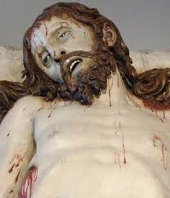
4º Jesucristo, el sufrimiento vencido por el amor
Cristo se acercó al mundo del sufrimiento porque lo asumió en todas sus formas, hasta la muerte, para alcanzar la salvación del hombre

Slide 17
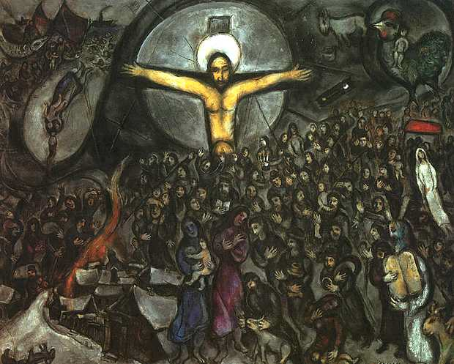
4º Jesucristo, el sufrimiento vencido por el amor
¿Por qué muere en la Cruz? Por Amor que crea el bien
Asume el sufrimiento, y siendo inocente, lo asume de todos los hombres para borrar los pecados
El, de la misma naturaleza del Padre, sufre como un hombre

Slide 18
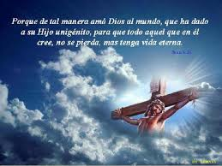
4º Jesucristo, el sufrimiento vencido por el amor
La cruz de Cristo se ha convertido en una fuente, de la que brotan manantiales de agua viva.
Es en ella donde el cristiano tiene que plantearse el sentido del sufrimiento

Slide 19
5º Participes en los sufrimientos de Cristo
Todo hombre en su sufrimiento puede hacerse partícipe del sufrimiento de Cristo
Por este motivo todo hombre tiene su participación en la redención, y está llamado a participar con su sufrimiento
Desde este punto de vista, desde la fe, el sufrimiento adquiere un nuevo significado
Es una prueba a la que se ve sometida la humanidad de la que brota la esperanza

Slide 20
5º Participes en los sufrimientos de Cristo
El hombre al descubrir por la fe el sufrimiento redentor de Cristo, descubre al mismo tiempo en él sus propios sufrimientos, los revive mediante la fe, enriquecidos con un nuevo contenido y con un nuevo significado
Es una manera de manifestar la grandeza moral del hombre, su madurez espiritual
En él está la virtud de la constancia al soportar lo que molesta con la convicción de que el sufrimiento no prevalecerá sobre él

Slide 21
5º Participes en los sufrimientos de Cristo
En el misterio pascual Cristo ha dado comienzo a la unión con el hombre en la comunidad de la Iglesia
La Iglesia es el Cuerpo de Cristo y por eso Cristo ha abierto el propio sufrimiento redentor a todo sufrimiento del hombre. Por eso se dice que completa la redención
¿Quiere decir que la redención de Cristo no es completa?
La respuesta contundente es : “No”. La redención está realizada plenamente. Significa que permanece constantemente abierta a todo amor que se expresa en el sufrimiento humano.

Slide 22
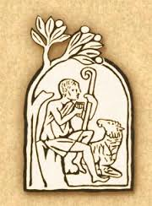
5º Participes en los sufrimientos de Cristo
La Iglesia es la dimensión en la que el sufrimiento redentor de Cristo puede ser completado constantemente por el sufrimiento del hombre.
Con ello se pone de relieve la naturaleza divino-humana de la Iglesia.

Slide 23

5º Participes en los sufrimientos de Cristo
A los que sufren y participan en los sufrimientos de Cristo, lo hacen por el reino de Dios, y por ello, les da la esperanza de aquella gloria de la resurrección, unida a la Pasión

Slide 24
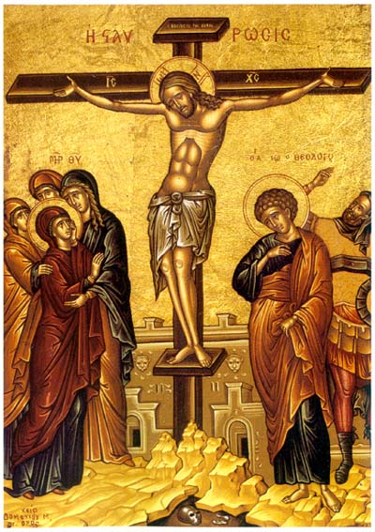
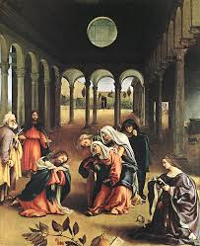
6º El Evangelio del sufrimiento
Junto al sufrimiento del Hijo está la Madre, como corredentora

Slide 25
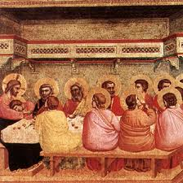
6º El Evangelio del sufrimiento
El Evangelio del sufrimiento está también la revelación del significado salvífico del sufrimiento en la misión de Cristo y en la Iglesia

Slide 26
6º El Evangelio del sufrimiento
En este Evangelio, desde el principio hay una llamada al valor y a la fortaleza, unida a la esperanza de la resurrección
En el sufrimiento del hombre se esconde una fuerza especial que acerca interiormente al hombre a Cristo. Cuanto más indefenso, más madurez interior y grandeza espiritual demuestra el hombre

Slide 27
6º El Evangelio del sufrimiento
El sufrimiento no puede transformarse con una gracia exterior sino interior.
El sufrimiento comienza con una protesta humana y con la pregunta del porqué
A esta pregunta, Cristo responde desde la Cruz
Pide Cristo que cada uno coja su cruz
Y al tomarla y unirse a Cristo, se revela el sentido salvífico del sufrimiento

Slide 28
6º El Evangelio del sufrimiento
Con la superación de la inutilidad del sufrimiento, éste se transforma en un servicio insustituible, en camino de gracia que transforma las almas

Slide 29
6º El Evangelio del sufrimiento
La iglesia ve en todos los sufrientes, un sujeto múltiple de su fuerza sobrenatural
Los que participan de los sufrimientos de Cristo conservan una especialísima partícula del tesoro infinito de la redención del mundo

Slide 30

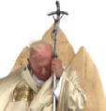
7º El buen samaritano
Pertenece al Evangelio del sufrimiento

Slide 31
7º El buen samaritano
¿Quién es mi prójimo?
Prójimo es el samaritano que cumple con el mandamiento del amor

Slide 32

7º El buen samaritano
El Buen samaritano no sólo siente compasión, sino que actúa y ofrece ayuda en el sufrimiento. El que se da a sí mismo

Slide 33
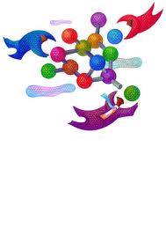
7º El buen samaritano
Esta parábola se ha convertido en elemento esencial de la cultura moral y de la civilización universalmente humana
Es una espontánea actividad se puede definir como apostolado, siempre que los motivos sean evangélicos

Slide 34
7º El buen samaritano
Tipos y ámbitos en la iglesia y en la sociedad. Familia Escuela, etc.
La iglesia tiene esta misión, salir al encuentro del sufriente ajeno

Slide 35
7º El buen samaritano
¿Qué testimonia esta parábola?
Que la revelación del sentido salvífico del sufrimiento no se identifica con una actitud pasiva
Debe provocar amor, para transforma toda civilización en civilización de amor

Slide 36
8º conclusión
El sufrimiento es verdaderamente sobrenatural (se arraiga en la redención) y a la vez humano (porque el hombre se encuentra con su propia humanidad)

Slide 37
8º conclusión
En el Concilio Vaticano II se expresa:
En realidad, el misterio del hombre sólo se esclarece en el misterio del Verbo Encarnado. Porque… Cristo, el nuevo Adán, en la misma revelación del misterio del Padre y de su Amor, manifiesta plenamente el hombre al hombre y le descubre la sublimidad de su vocación ( G.S.22)

